Slide 1

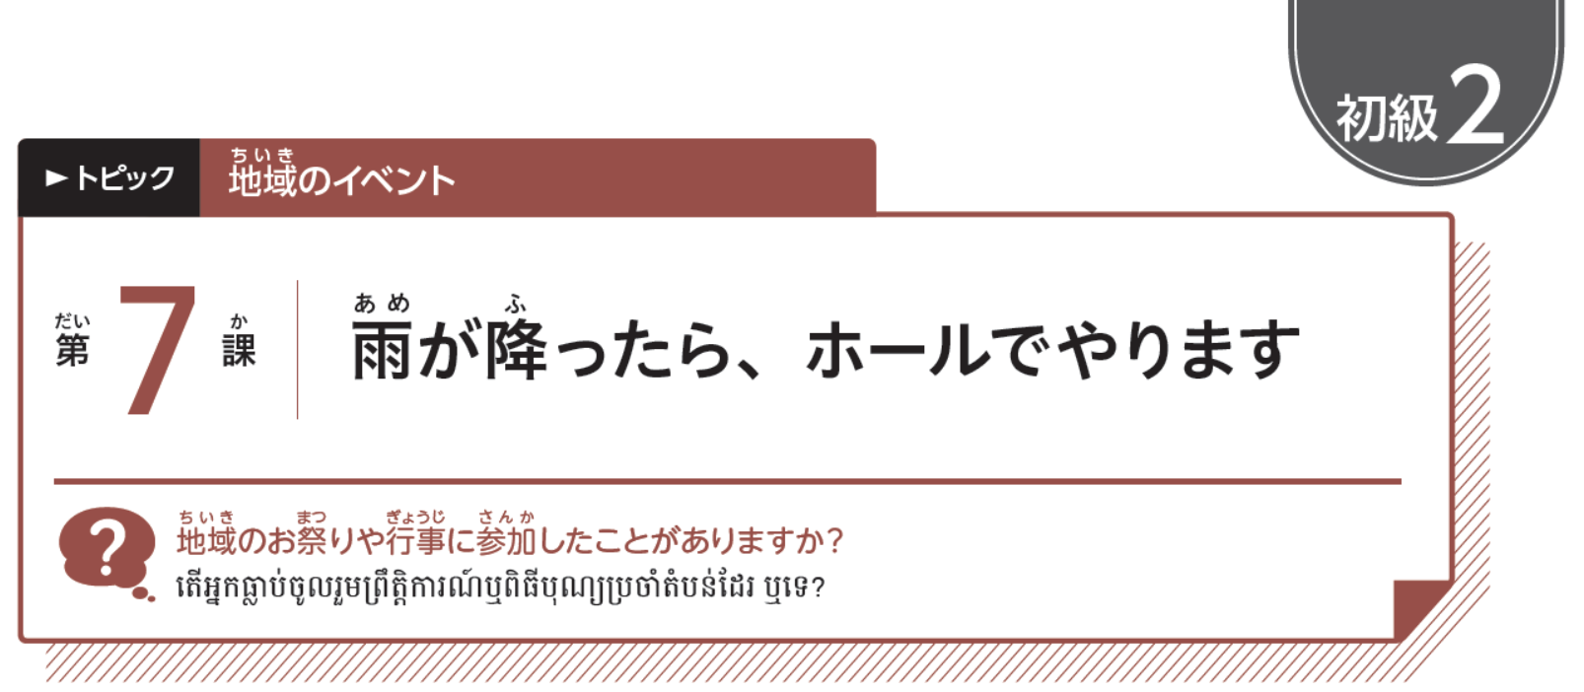
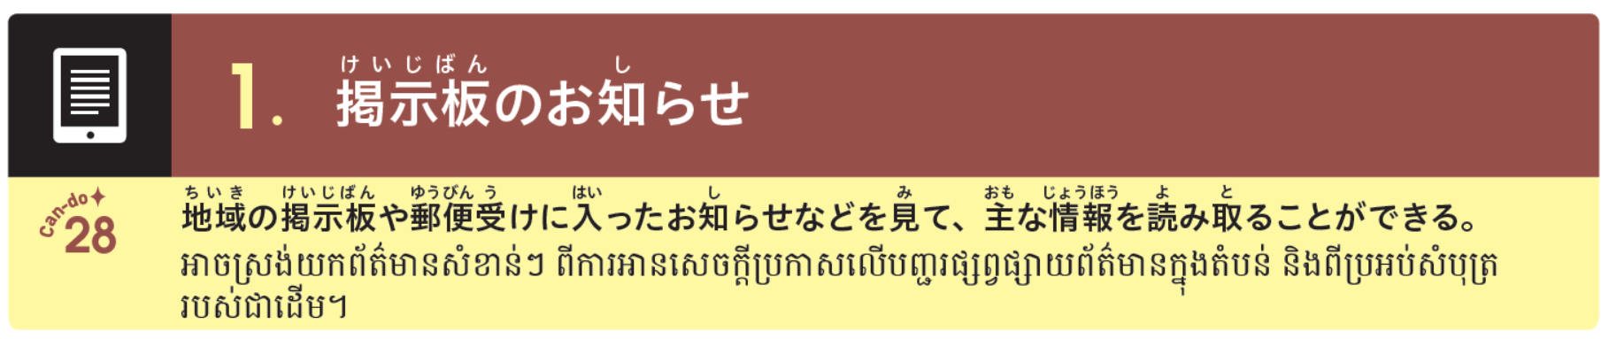

Slide 2
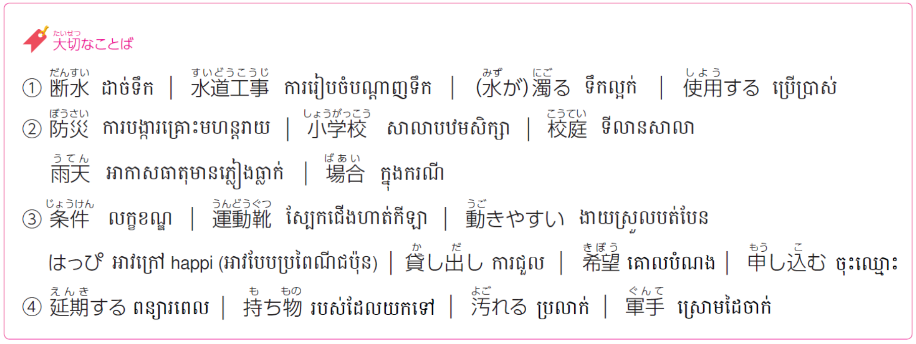

Slide 3
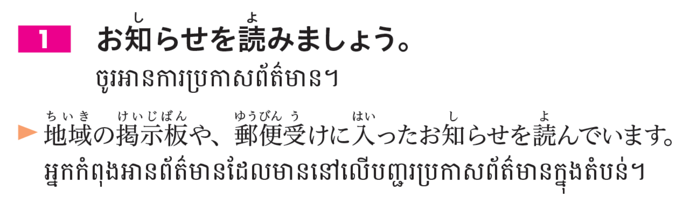
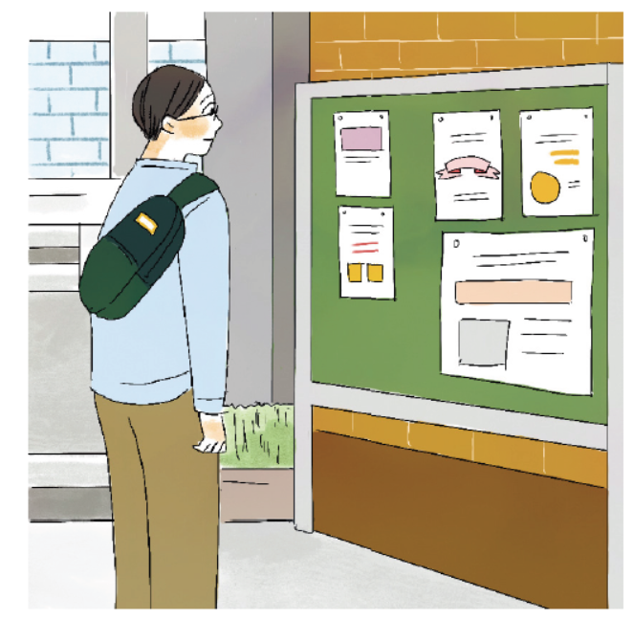

Slide 4
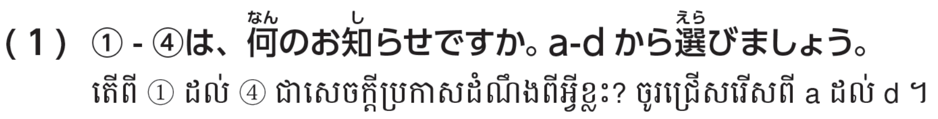
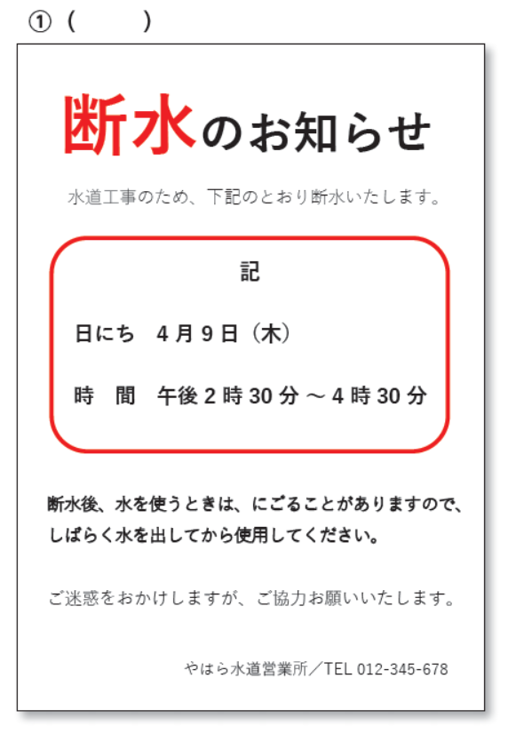
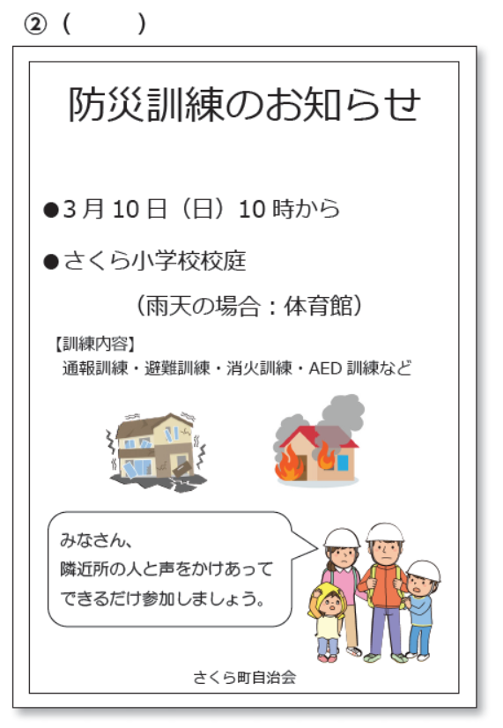

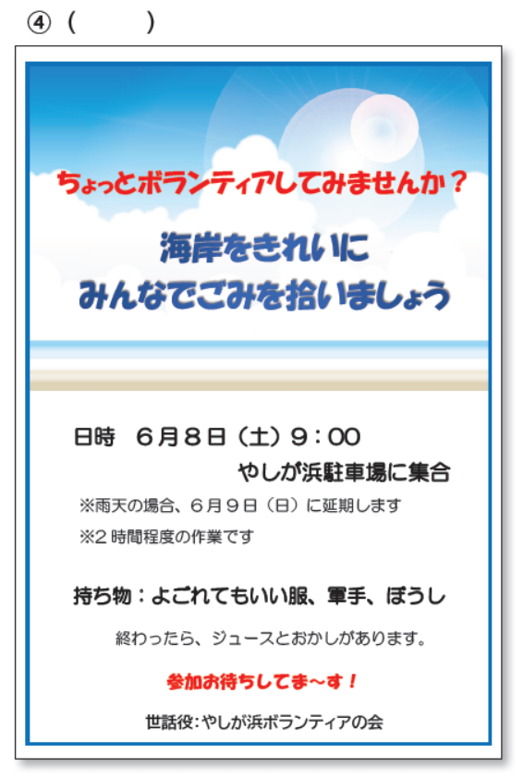
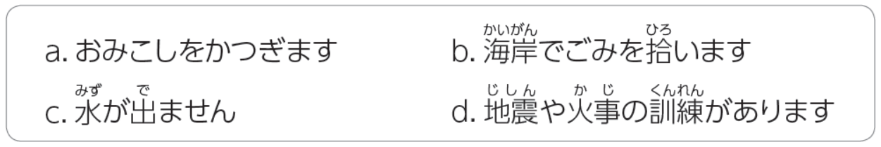

Slide 5
c
d
a
b

Slide 6
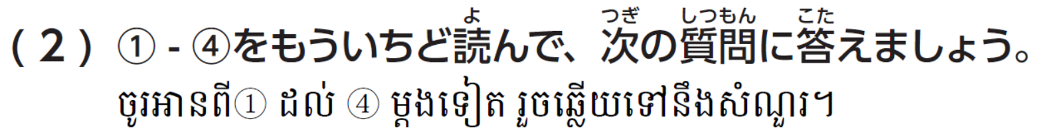
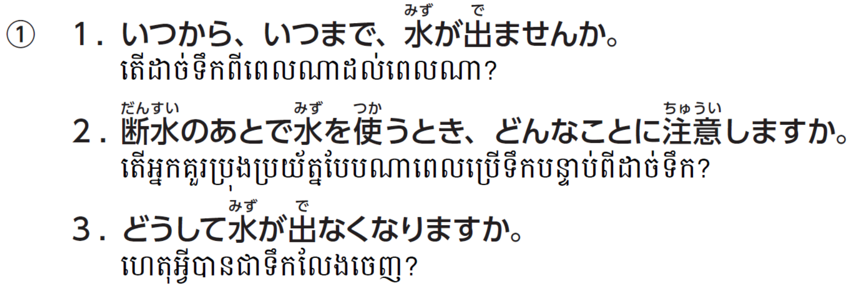

Slide 7
1）4月9日（木）午後2：30～4：30
2）にごることがあるので
しばらく水を出してから使う
3）水道工事（すいどうこうじ）

Slide 8
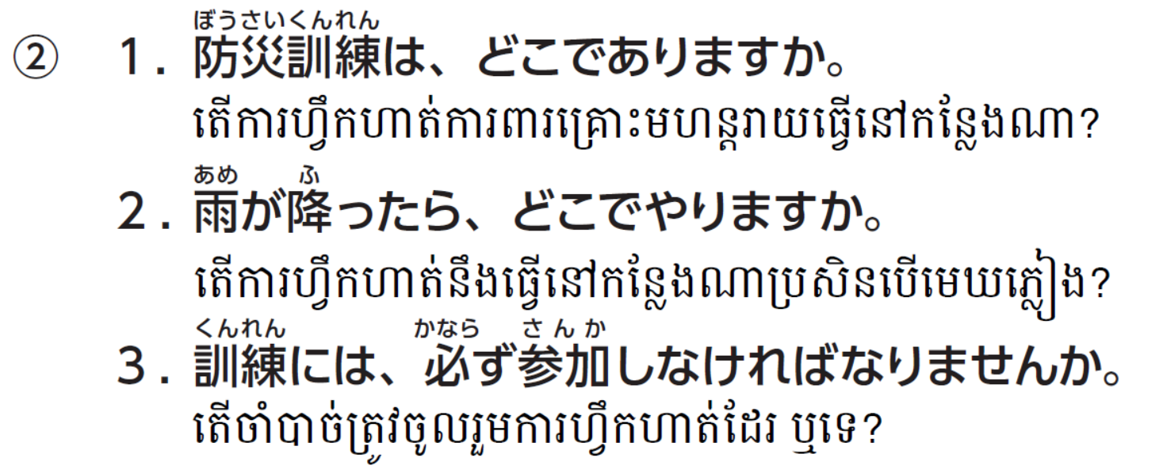

Slide 9
1）さくら小学校校庭（しょうがっこうこうてい）
2）さくら小学校の体育館（たいいくかん）
3）いいえ（できるだけ参加する）

Slide 10
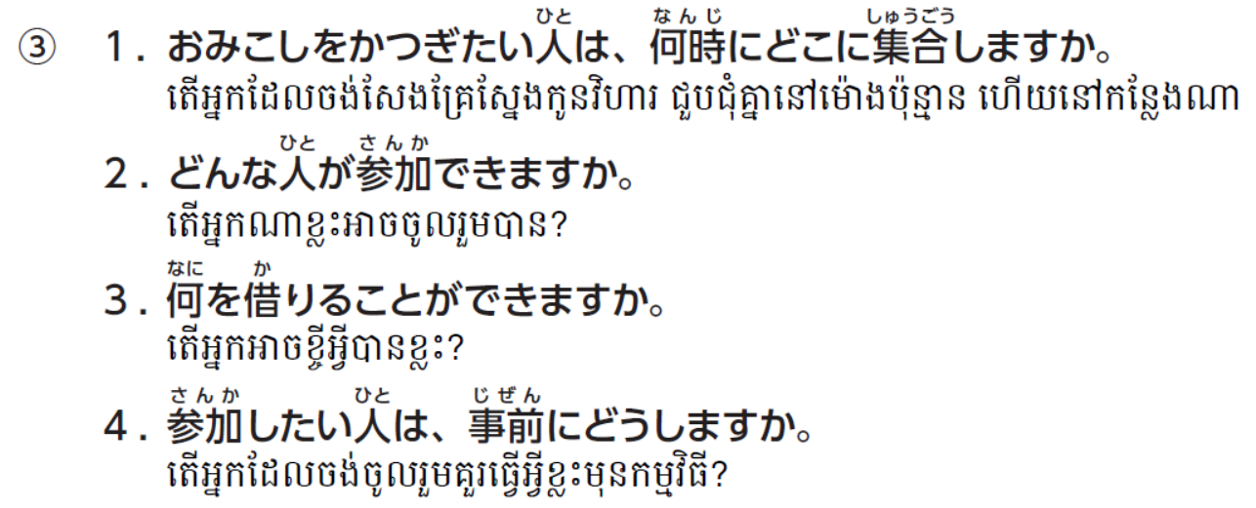

Slide 11
1）午前11:00、さくら公園広場（こうえんひろば）
2）13さい以上の人
3）はっぴ
4）7月31日までにメールでもうしこむ

Slide 12
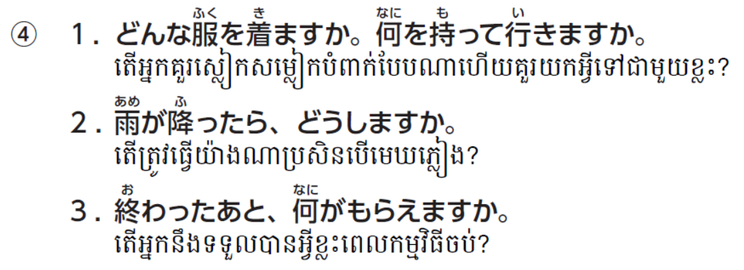

Slide 13
1）よごれてもいい服、ぐんてとぼうし
2）6月9日にする
1）ジュースとおかし

Slide 14
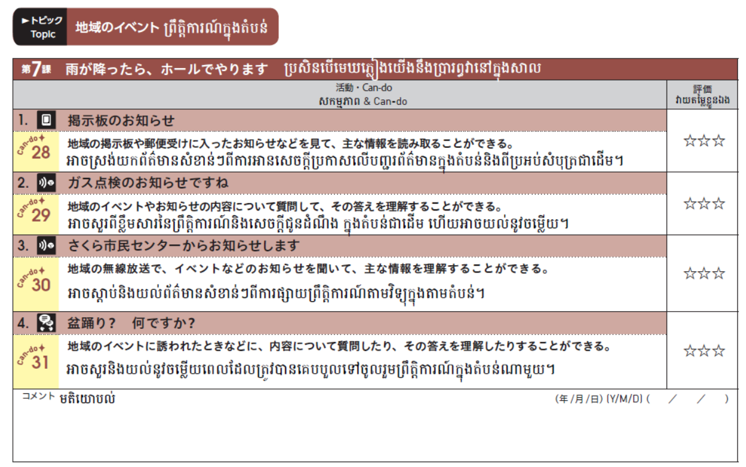

Slide 15
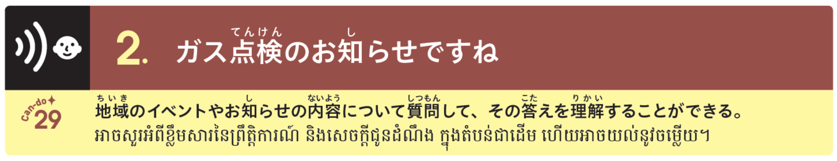

Slide 16
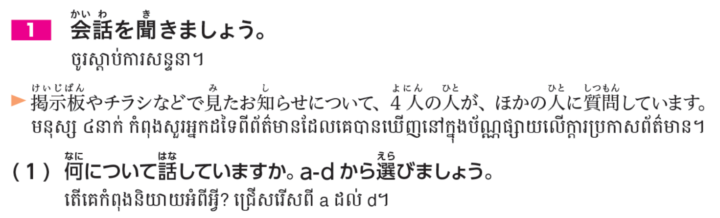
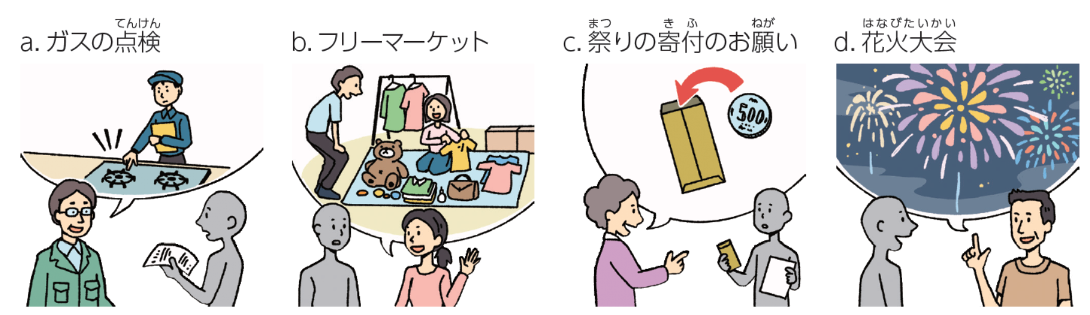

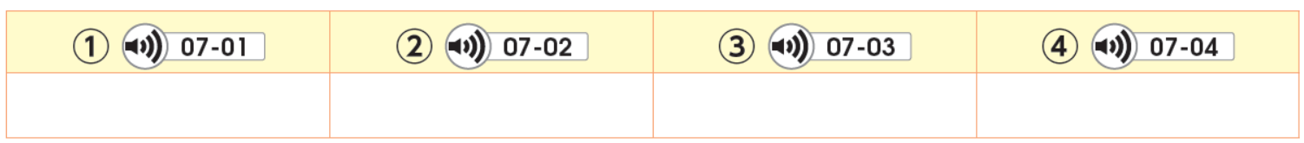

Slide 17
a
c
d
b

Slide 18
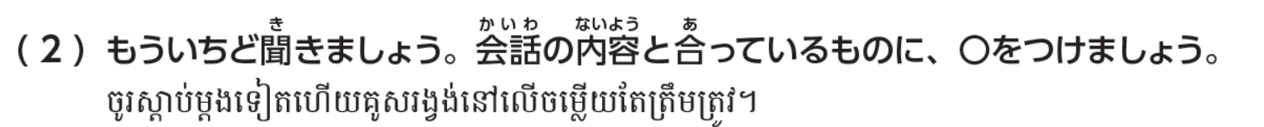
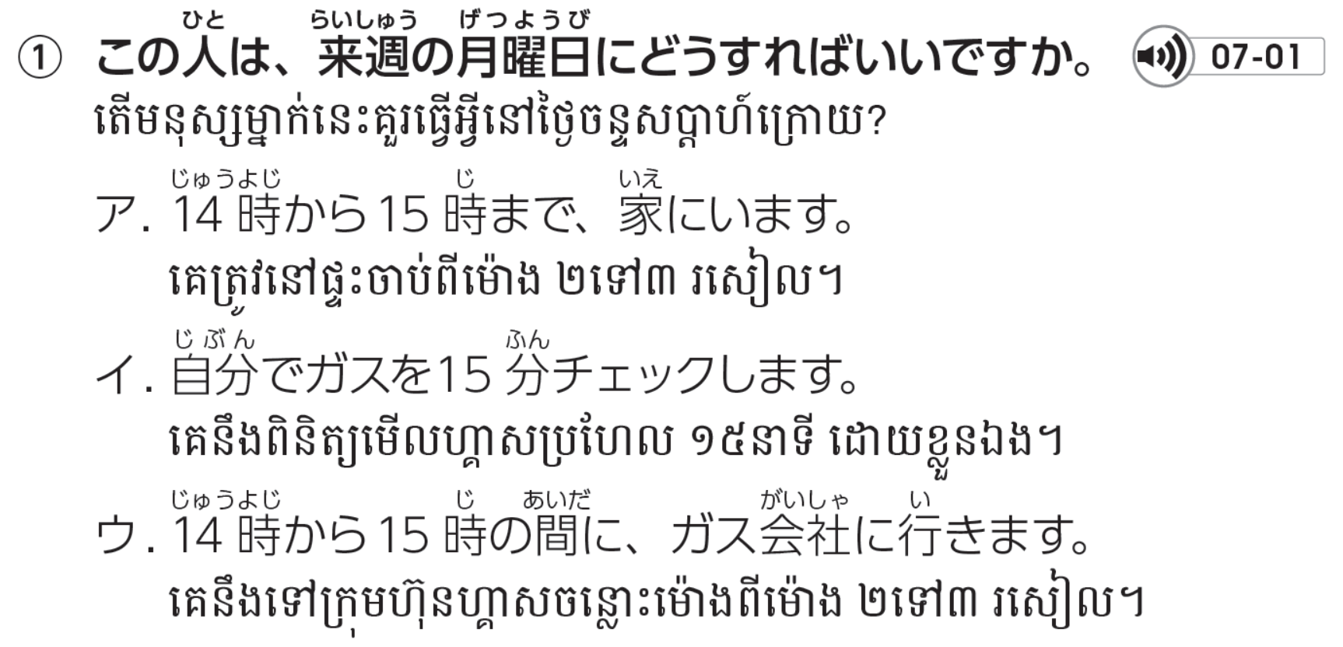

Slide 20
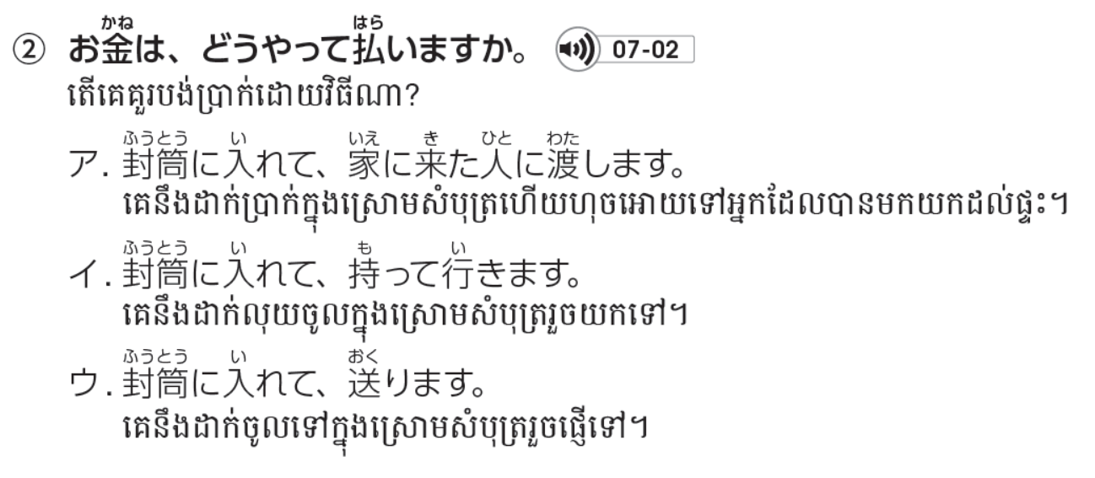

Slide 22
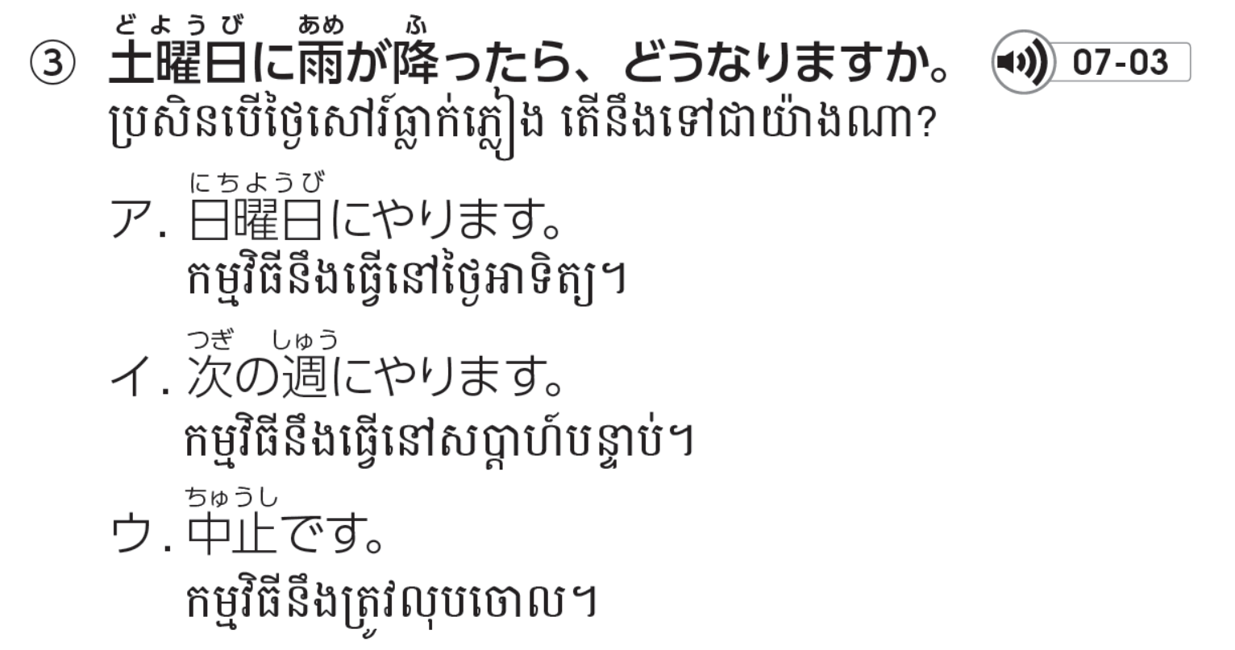

Slide 24
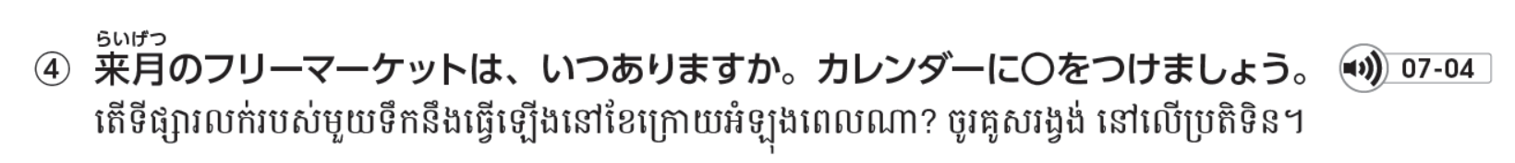
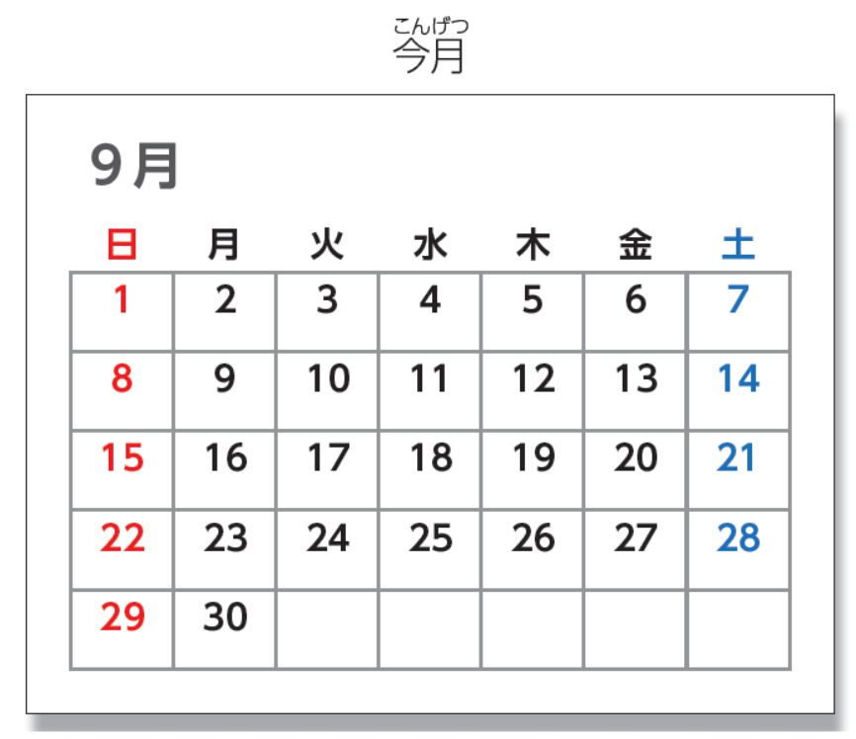
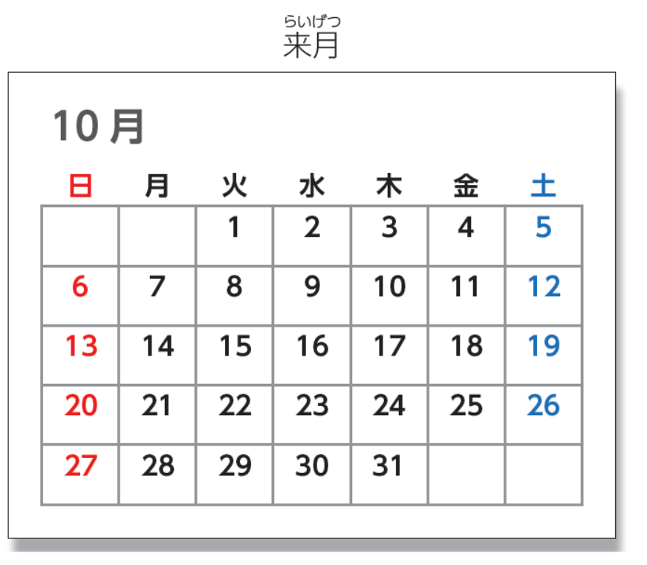

Slide 26
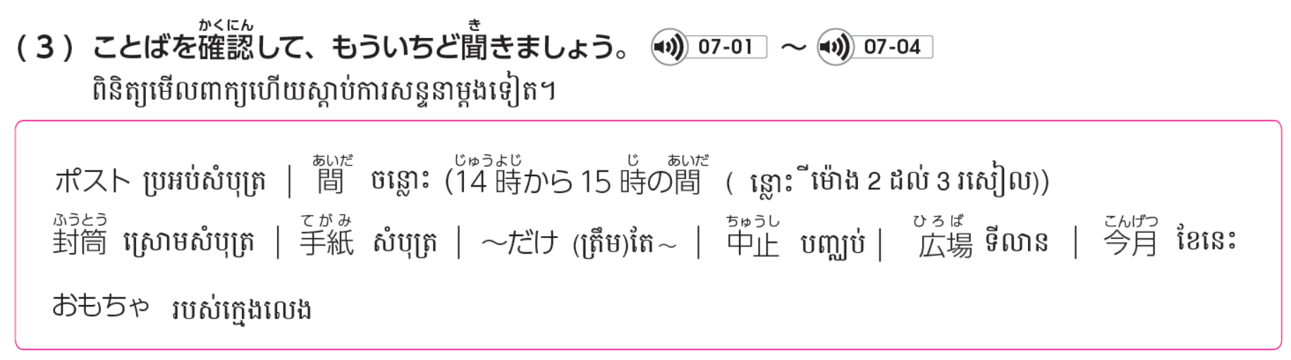

Slide 27
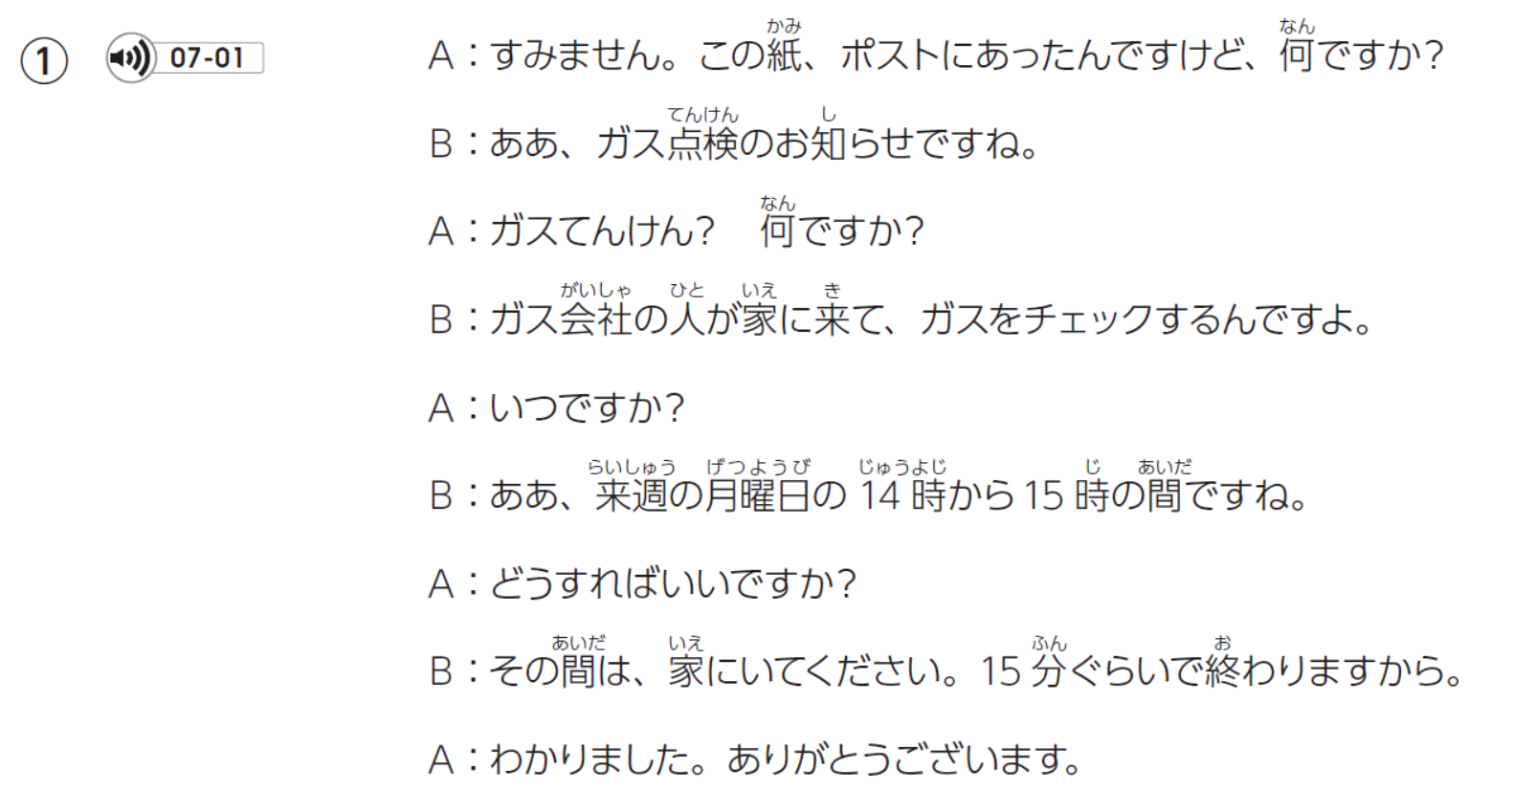

Slide 28
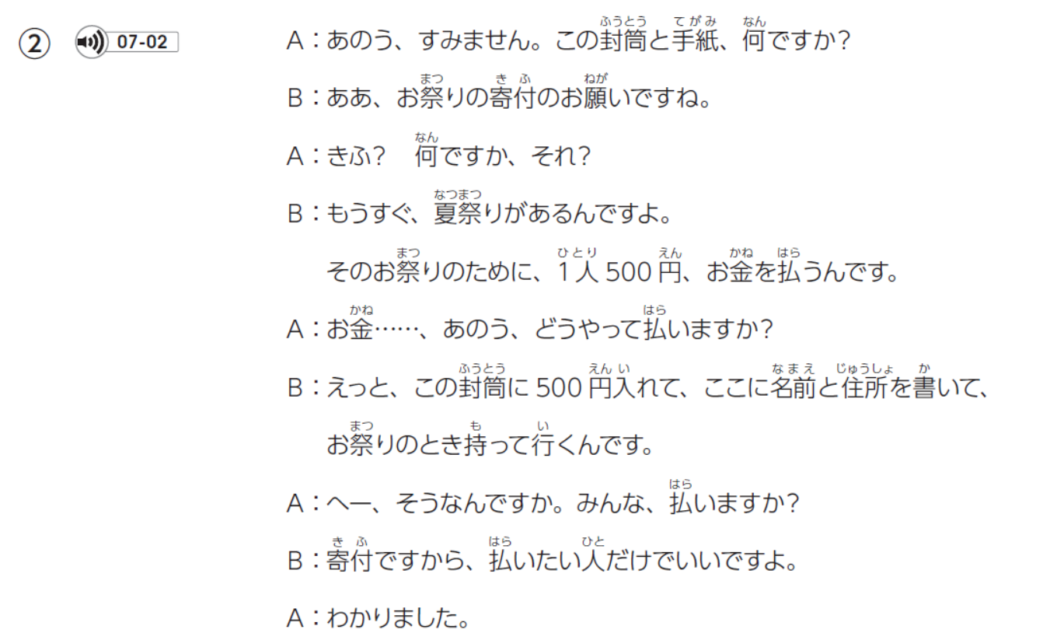

Slide 29
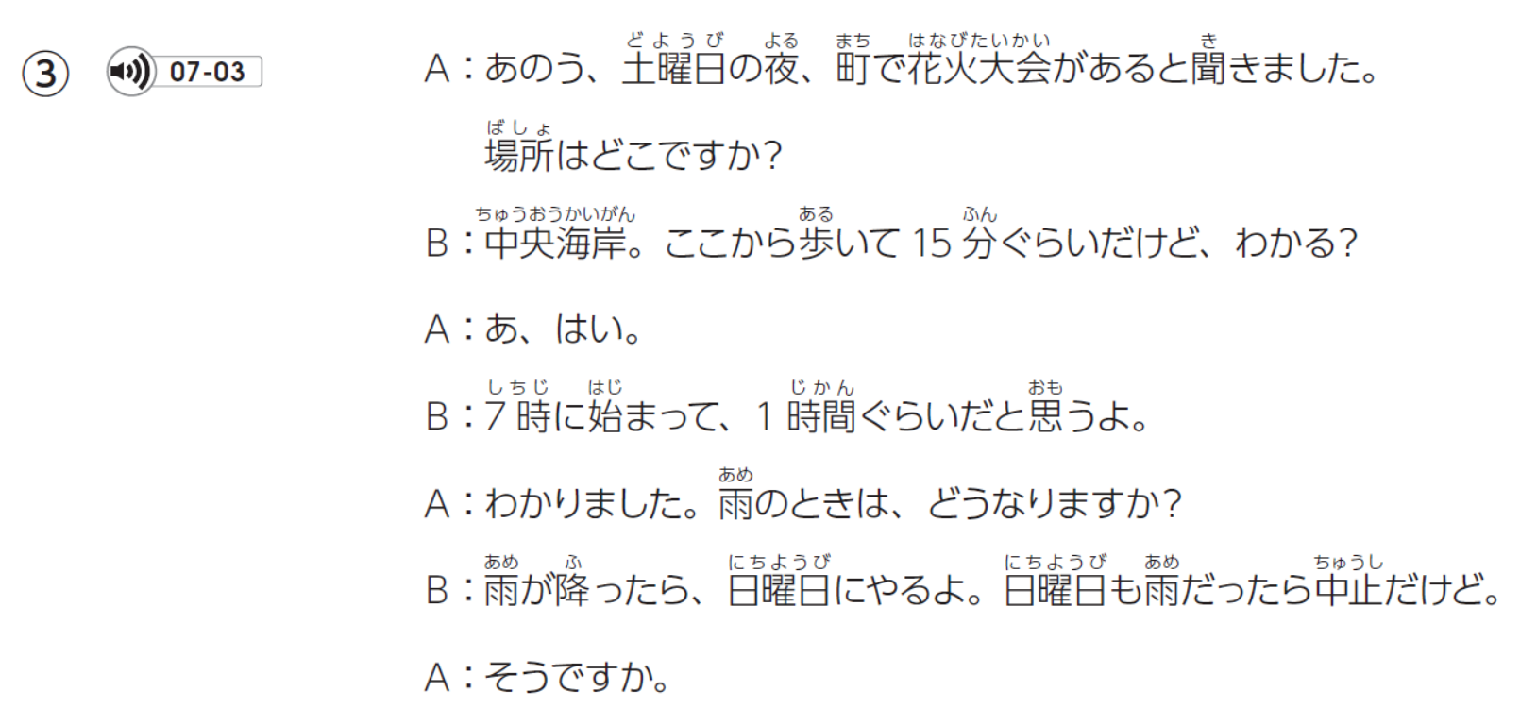

Slide 30
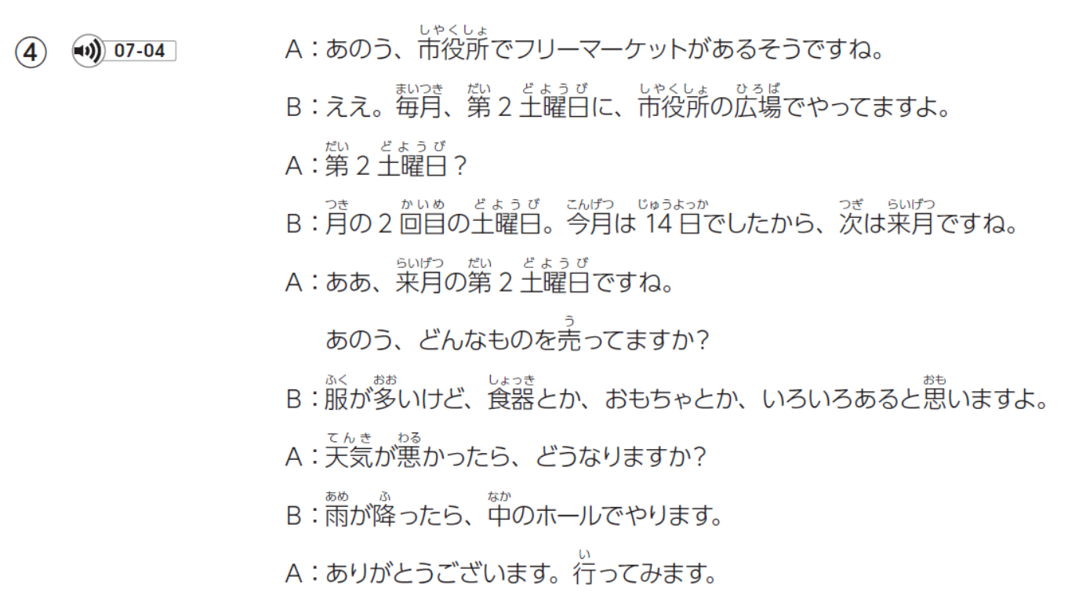

Slide 31

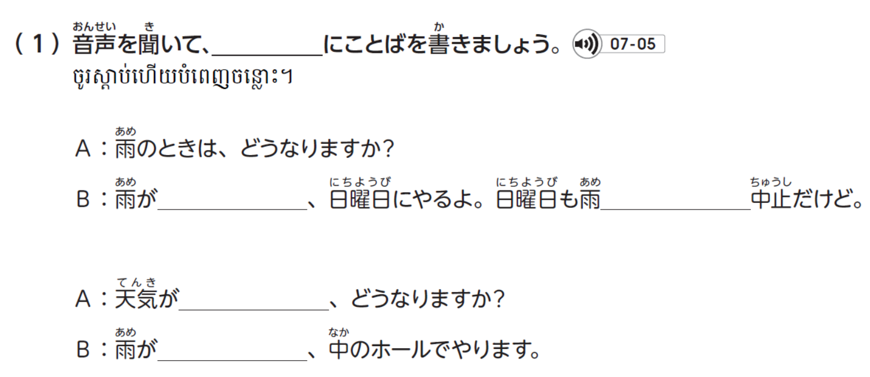

Slide 32
ふったら
だったら
わるかったら
ふったら

Slide 33
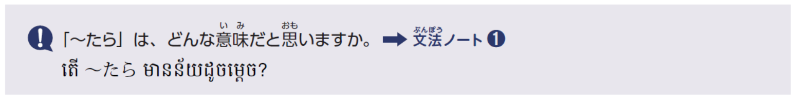

Slide 34
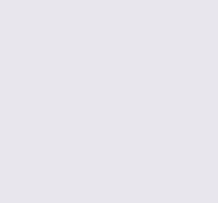
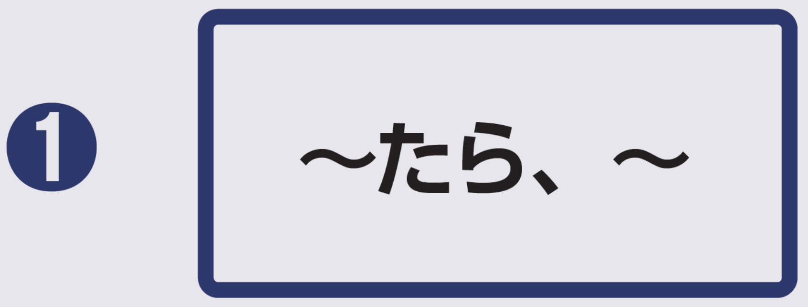
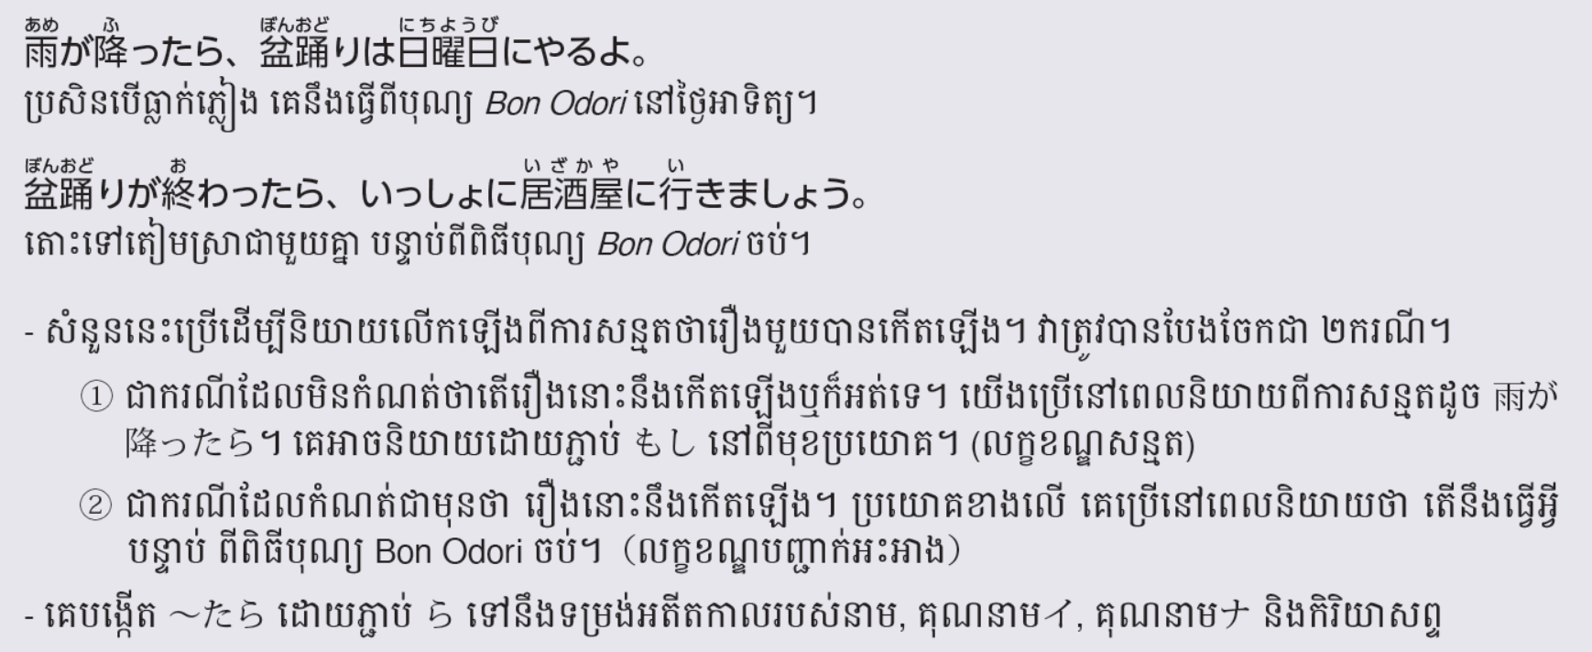
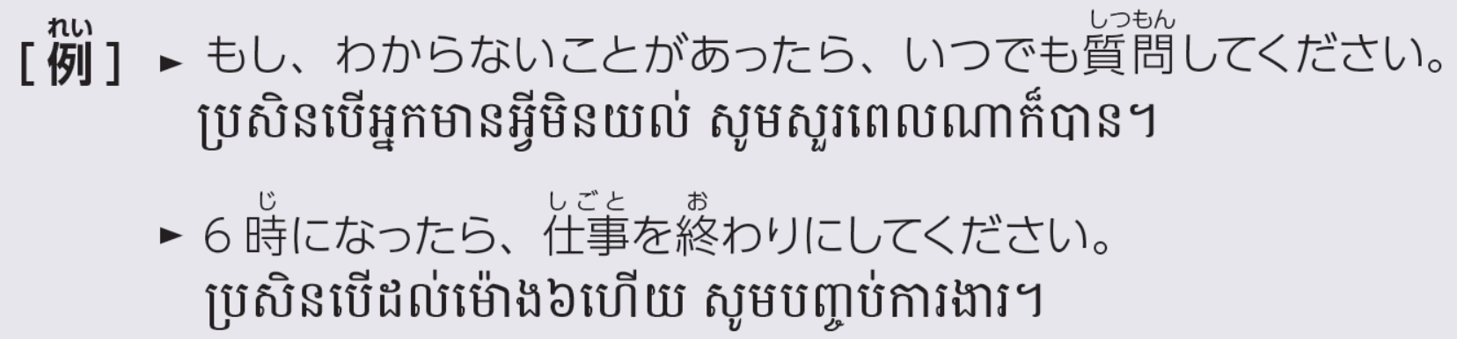
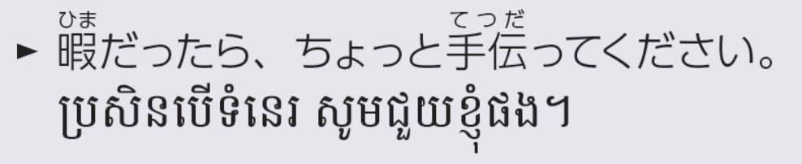

Slide 35
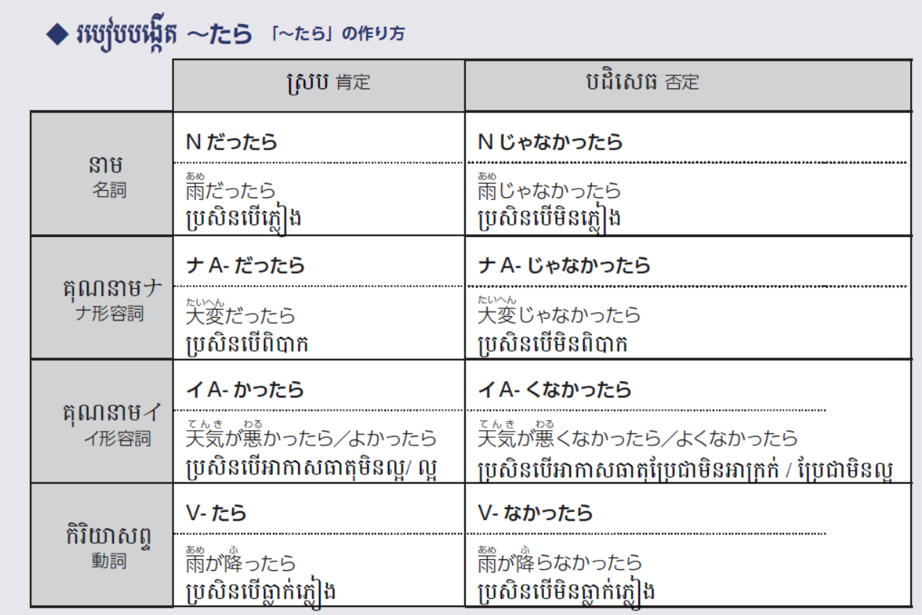

Slide 36
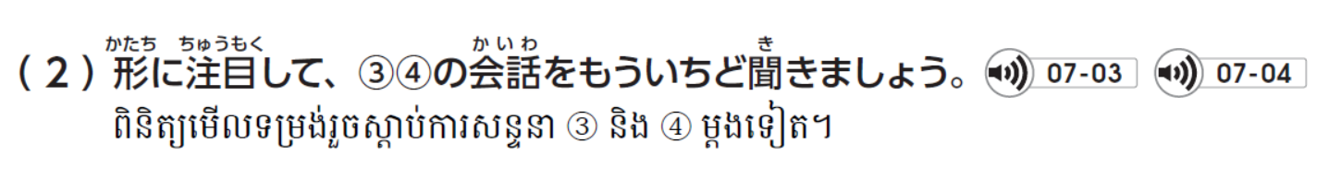

Slide 40
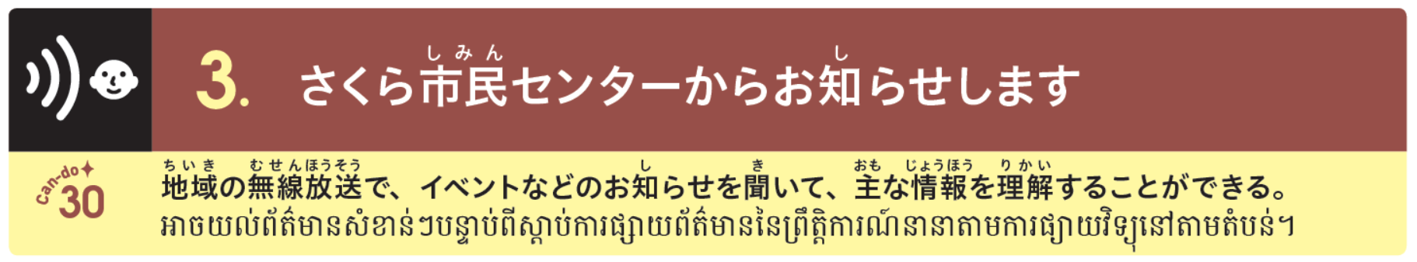

Slide 41
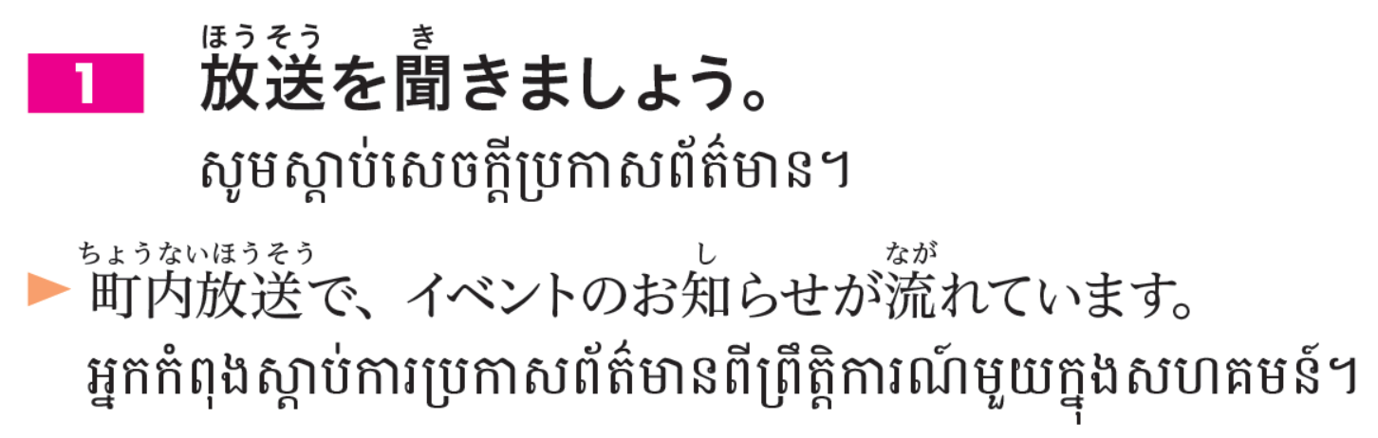
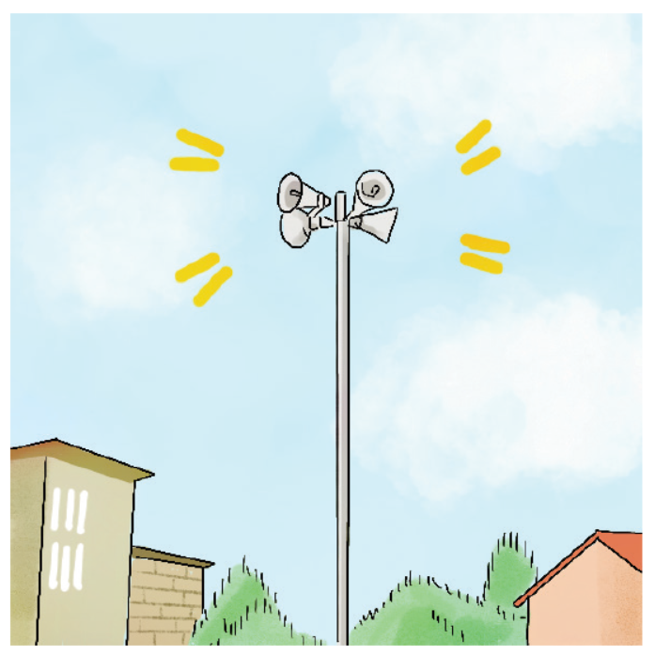

Slide 42
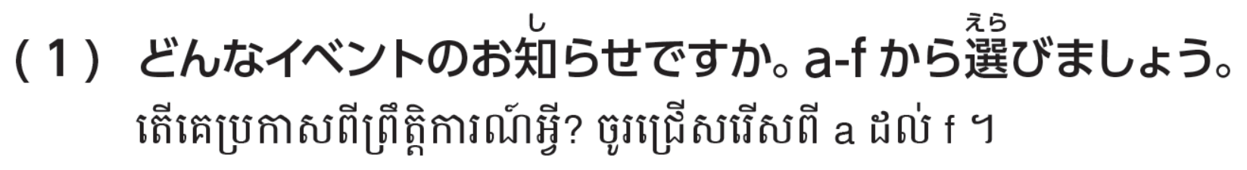
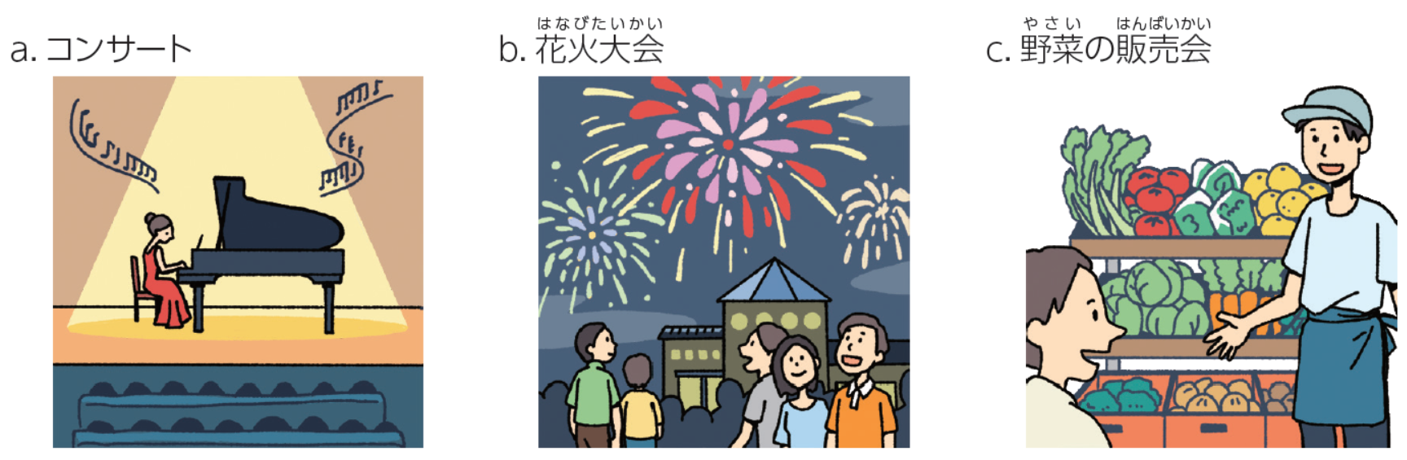
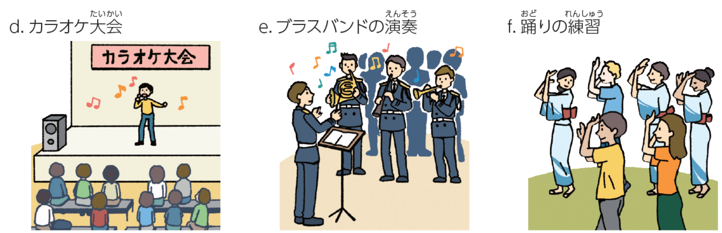

Slide 43
a
f
d
e
b
c

Slide 44
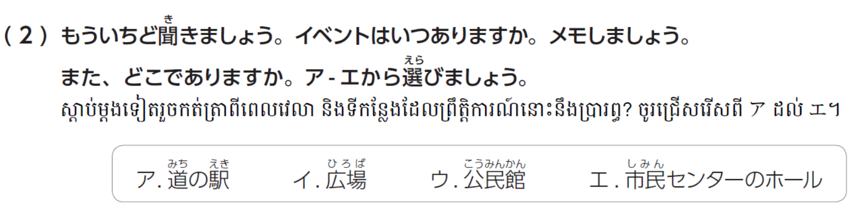
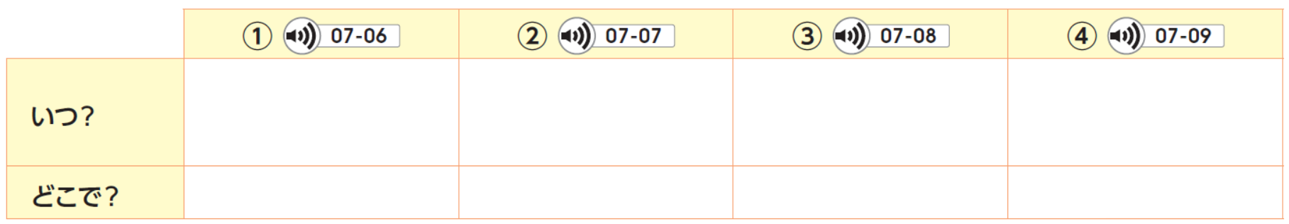

Slide 45
4月16日
19：00～
本日午後1：00～
（カラオケ店
ブラスバンド）
午後7：30～（花火）
7月28日
午前8：30～
7月14日
エ
ウ
イ
ア

Slide 46
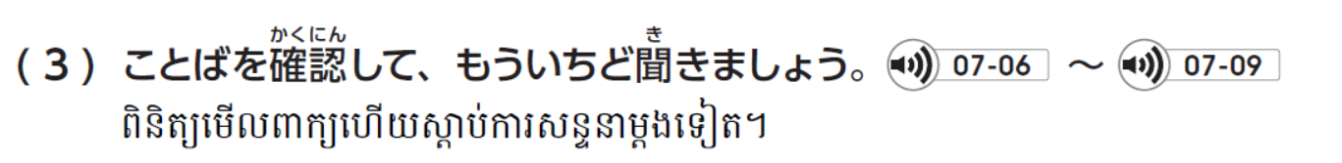

Slide 47



Slide 48


Slide 49


Slide 50






Slide 51
され
われ
かれ
され
われ

Slide 52


Slide 53




Slide 54


Slide 55


Slide 59


Slide 60



★スキットあります
https://youtu.be/KdpEcKjTGB8

Slide 61


Slide 62
はい
すぎむらさんにかります
5時にすぎむらさんの家にあつまります
おさけを飲みます
／いざかやに行きます

Slide 63






Slide 64




Slide 65
おどれ
きられ
のめ
わからなかったら
おわったら
あったら

Slide 66


Slide 67




Slide 69




Slide 70



Slide 71



Slide 73


Slide 75


